Slide 1
Les performances en rappel de récit en 3ème maternelle
Influence du support selon qu’il est imagé ou non

Slide 2

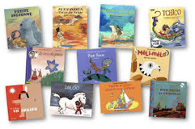



Slide 3
album
album
album
album
album
album
album
album
album
Texte
Image
+

Slide 4
Intuition : mémorisation et compréhension facilitées par l’image.

Slide 5
Puissance de la mémoire des images
« La mémoire des images est plus efficace que celle des mots. Elle est puissante et durable » (Lieury, 2012).

Slide 6
Info passée par le double canal audio et visuel mieux retenue
« Dans tous les cas, la mémorisation optimale est obtenue lorsque le sujet combine les deux codes à la fois » (Delanoy, 1994)

Slide 7
Mémorisation et compréhension facilitées par l’image ?
Etude de blanc sur le repérage des émotions des personnages
Etude de PEROZ sur l’appropriation langagière

Slide 8
Recherche dans une classe de 3ème maternelle en 2017/2018
Nombre d’élèves = 34 (population hétérogène)
Prétest ( = rappel de récit + questions) et constitution de 2 groupes de niveau équivalent
Test individuel = lecture d’une histoire + rappel de récit + réponse à quelques questions
Groupe 1 = lecture de l’album (texte + image) Groupe 2 = lecture du texte de l’album

Slide 9
Principaux indicateurs
Personnages
Buts des personnages
Emotions des personnages
Actions / péripéties
Informations reliées

Slide 10
Résultats
Indicateur | Groupe album | Groupe texte
Personnages | 79,5 | 72
Buts des personnages | 20 | 20
Emotions des personnages | 10 | 9
Actions/Péripéties | 138,5 | 127
Informations reliées | 83 | 80

Slide 12
Recherche dans une classe de 3ème maternelle en 2018/2019
Nombre d’élèves = 32 (population socio - économiquement défavorisée)
Prétest ( = rappel de récit) et constitution de 2 groupes de niveau équivalent
Test individuel = lecture d’une histoire + rappel de récit + réponse à quelques questions
Groupe 1 = lecture de l’album (texte + image) Groupe 2 = lecture du texte de l’album

Slide 14
Résultats
Indicateur | Groupe album | Groupe texte
Personnages | 63 | 47
Buts des personnages | 1,5 | 5
Emotions des personnages | 5 | 4
Actions/Péripéties | 107 | 96
Informations reliées | 48,5 | 43

Slide 15
Une particularité : l’épisode du placard (album 2)
Groupe album | Groupe texte
15 | 0

Slide 16

Tentative d’interprétation

Slide 17

1. Hypothèse d’une double tâche
= surcharge cognitive

Slide 18
données texte données image
Texte
Image

Slide 19
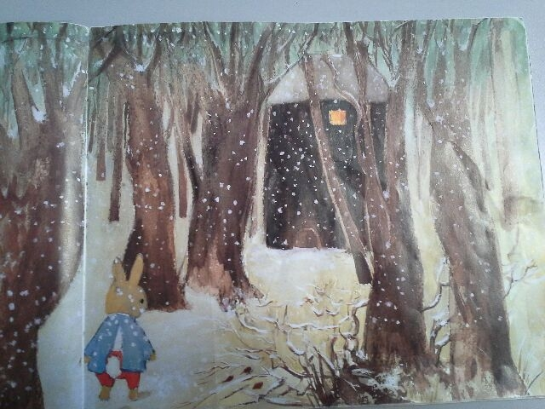
Enfin il s’arrêta et s’aperçut qu’il était dans la forêt. Devant lui se dressait une drôle de maison. « Je me demande qui peut bien habiter là », se dit-il en frissonnant. « J’espère que ce n’est pas une sorcière »

Slide 20

2. Hypothèse d’un problème de focus attentionnel

Slide 21
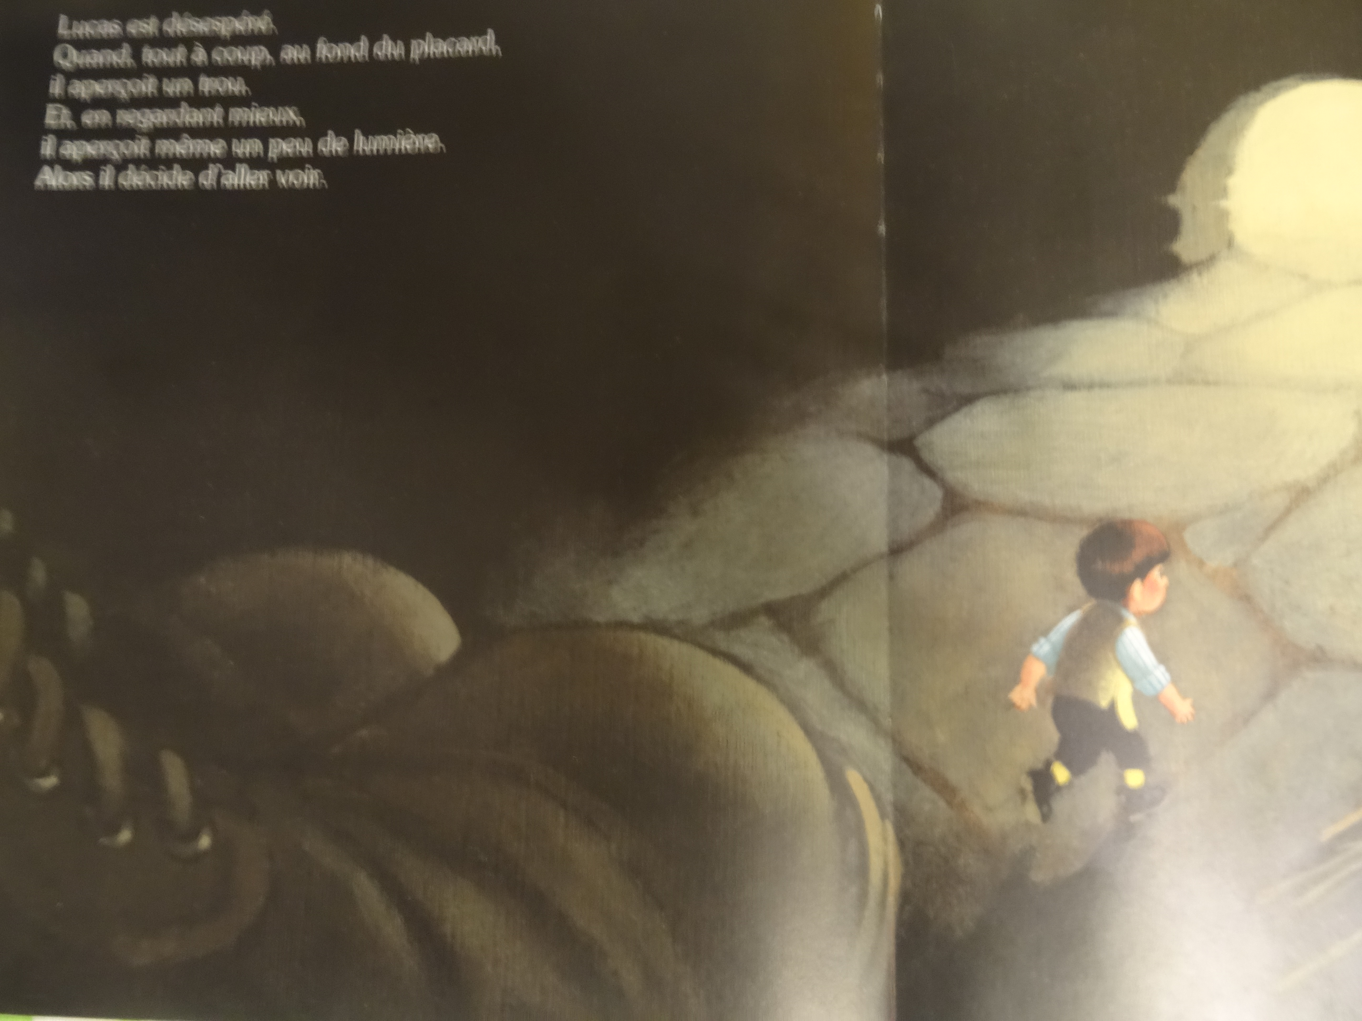
L’épisode du placard (album 2)
Lucas est désespéré. Quand, tout à coup, au fond du placard, il aperçoit un trou. Et, en regardant mieux, il aperçoit même un peu de lumière. Alors il décide d’aller voir.

Slide 22
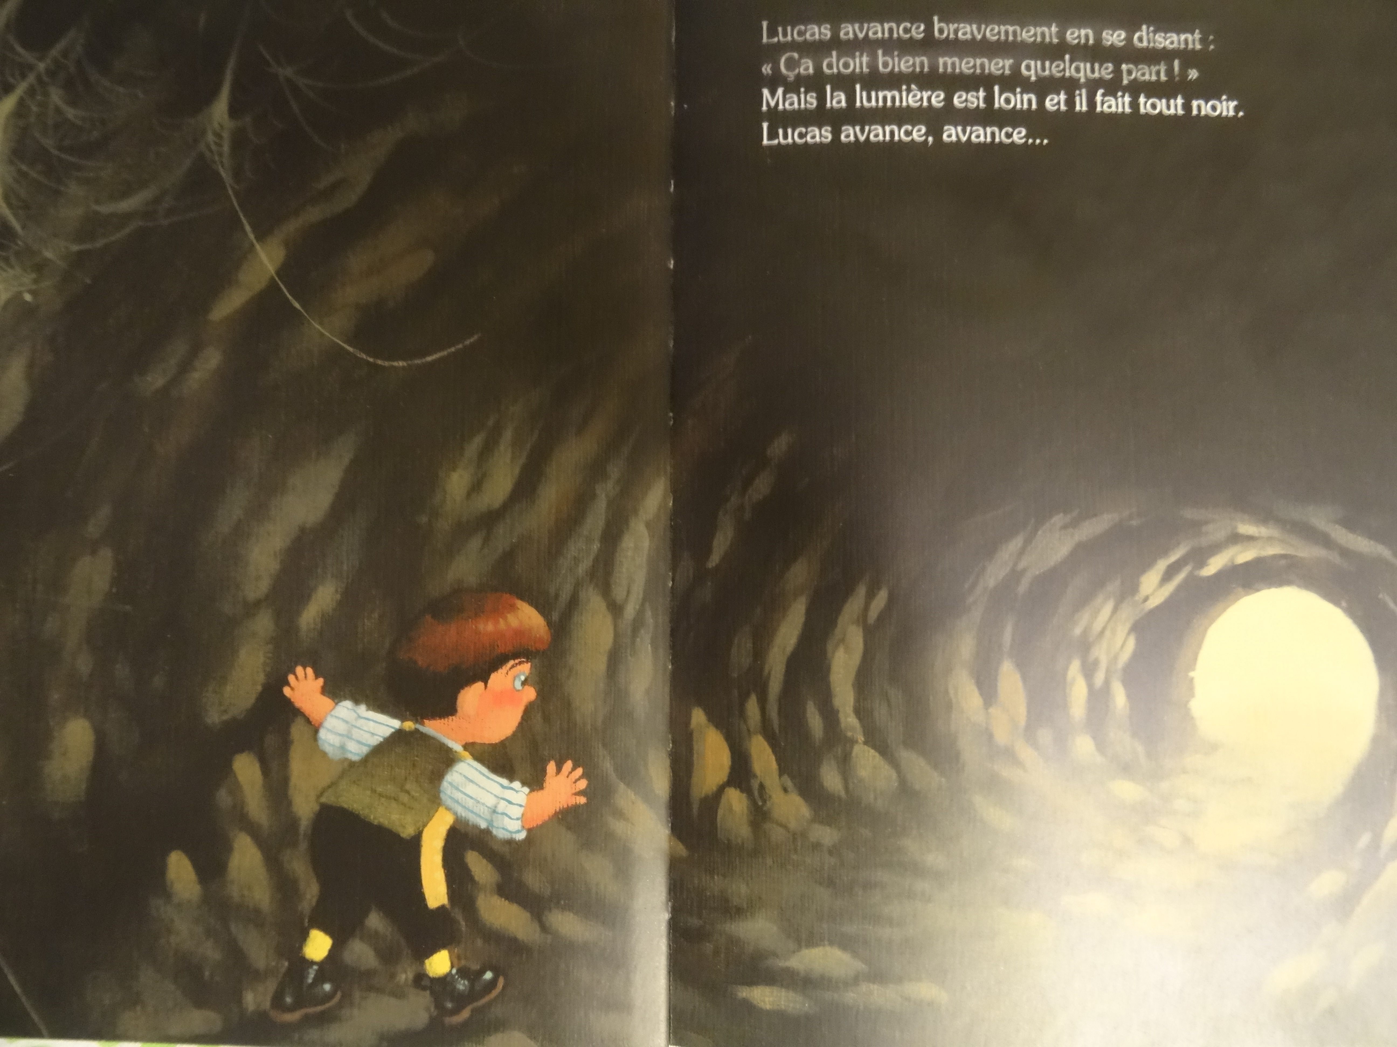
Lucas avance bravement en se disant : « ça doit bien mener quelque part ! » Mais la lumière est loin et il fait tout noir. Lucas avance, avance …

Slide 23
3. Hypothèses :
- Pas de fait saillant dans l’épisode.
- Importance du lieu, du cadre(meilleures représentation et mémorisation par le dessin).

Slide 24
CONCLUSION

